Slide 1
Présentation du Langage Dart
Par Maxence CUGUEN

Slide 2
Etude en profondeur de Dart
Expliquer sa création
Appliquer les différentes notions abordées en cours sur ce langage
Identifier les différences avec les autres langages de POO et notamment Java
Problématique

Slide 3

Introduction
Langage développé par Google
Utilisé pour :
Développement Web Côté Client
Développement d’applications mobile
Développement côté serveur
- Crée pour remplacer JavaScript

Slide 4
Historique
V1 dévoilée au Grand Public en Octobre 2011.
Réalisé par Lars Bak et Kasper Lund, développeurs chez google.
Anciennement nommé Dash.
Devenu une norme ECMA(la 408) en juin 2014
Idée d’intégrer Dart dans Chrome abandonnée en 2015

Slide 5
Dart et JavaScript
Prévu pour concurrencer JavaScript et résoudre certains problèmes de celui-ci
Meilleurs Performances que JS, adapté aux gros projets,
Système de classes (absent dans JS)
Dart devait être implémenté dans Chrome -> Idée annulée
Google sors Dartium, variance de Chrome avec VM Dart incluse
Maintenant Dart est compilable en JS

Slide 6
La Compilation
Dart2js : Le transcompilateur officiel de Dart pour le déploiement, compilateur source à source, qui prend du code Dart et le compile en JS déployable.
Dartdevc : Le Transcompilateur officiel de Dart pour le développement seulement. Il compile lui aussi du code Dart en JS

Slide 7

Typage Optionnel

Slide 8
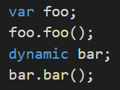

Typage Optionnel
Statique et Dynamique ?
Mot clé var
Type dynamic → pas de warnings / erreurs statiques. Le système suppose que toute propriété existe
Pas un langage Pur à Objet (types primitifs présents, Classes « Wrapper »)

Slide 9
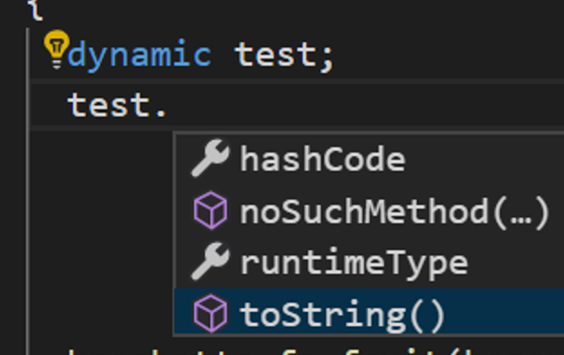
Le type Dynamic
Hérite de la classe Object
Tant qu’une var n’a pas de type elle est dynamic
Différence avec Object : dynamic peut faire croire que toute propriété existe, pas object

Slide 10
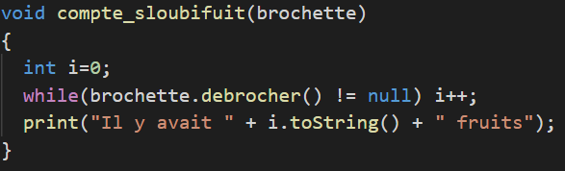
Application
La méthode compte_sloubifuit() attend un paramètre sans savoir son type.
Brochette.debrocher() fonctionne statiquement car brochette est de type dynamic.

Slide 11
Héritage Multiple et Mixins

Slide 12
Héritage Multiple et Mixins
Héritage Multiple non disponible en Dart
Héritage Multiple =/= Mixins

Slide 13
Concept des Mixins
Elles peuvent être utilisées pour offrir des propriétés à des classes sans passer par de l’héritage simple
Elles ressemblent aux des classes abstraites :
Elles sont non instanciables
Elles peuvent contenir des définitions de méthodes ou seulement leur déclaration
Mais l’on ne peux pas hériter d’une mixin

Slide 14
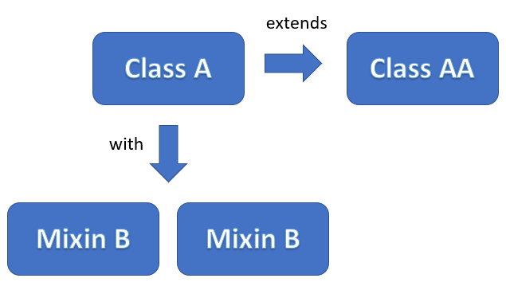
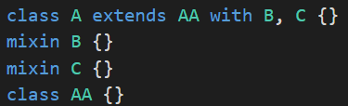
Mixins et Héritage

Slide 15
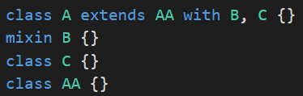
EQUIVAUT

Slide 16
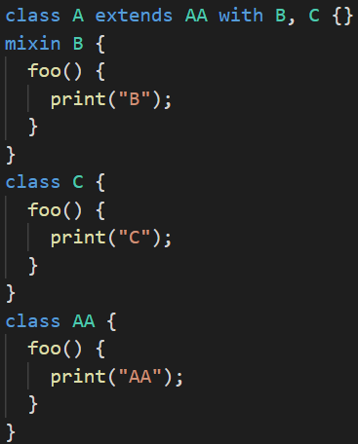

Mixins et Spécificité
OUTPUT : C

Slide 17
PLUS SPECIFIQUE
Class A
Class C
Class B
Class AA
MOINS SPECIFIQUE

Slide 18
Casts et Assignement Compatibility

Slide 19
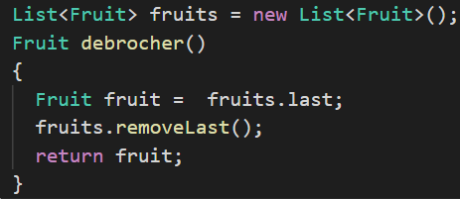
Casts et Assignement Compatibility
extends
Fruit
FruitAPeler
Classe FruitAPeler hérite de Fruit
Méthode debrocher() a un type de retour Fruit.

Slide 20
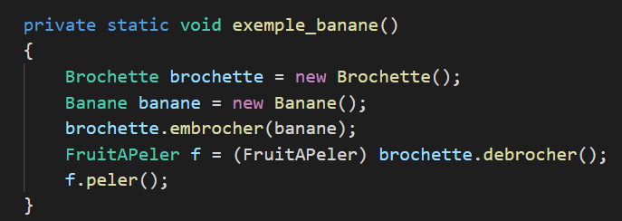
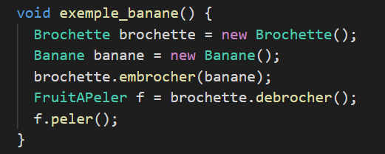
Casts et Assignement Compatibility
Code Java
Code Dart

Slide 21
Assignement Compatibility en SuperType.
En java : Assignement est jugé safe d’un sous-type à un super-type.
En dart :
Assignement est jugé safe d’un sous-type à un super-type.
Assignement est jugé safe d’un super-type à un sous-type.
-> Le Cast devient donc inutile.
-> Pas d’erreur statique, mais si au runtime le fruit retourné n’est pas un super-type de FruitAPeler (ou un FruitAPeler), on aura une erreur dynamique (exemple si le fruit est une Fraise)

Slide 22
Metaprogrammation

Slide 23

Métaprogrammation : une question de réflexion
Cette librairie propose par exemple :
MirrorSystem
ClassMirror
InstanceMirror
LibraryMirror
Pas de classe Classe, pour créer une nouvelle instance on utilise la méthode newInstance() de ClassMirror

Slide 24
Reflexion : Mécanisme qui permets d’avoir et d’utiliser au runtime des metadata sur des classes. On peut l’utiliser pour invoquer des méthodes (constructeurs ou autres) de ces classes.
Symbol : C’est un Objet, qui s’apparente à une string qui permet de faire de la reflection sur les librairies. Ils font office d’intervalle entre les strings (lisible par l’humain) et les machines.

Slide 25

Conclusion
Dart est un langage simple à appréhender, notamment pour un développeur Java du à sa syntaxe similaire.
Le typage optionnel et les mixins offre beaucoup de liberté au développeur.
Malgré que l’objectif de le faire renverser JavaScript ai été abandonné, il reste meilleur que lui sur beaucoup de points.
Dart a un avenir prometteur (utilisé sur bon nombre de projets chez Google).

